Slide 1
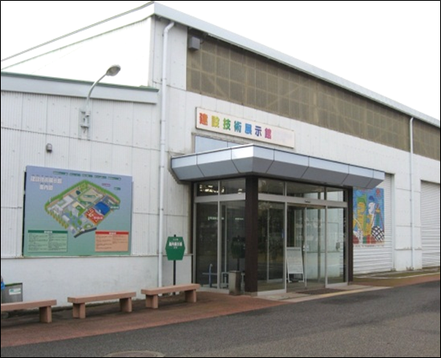
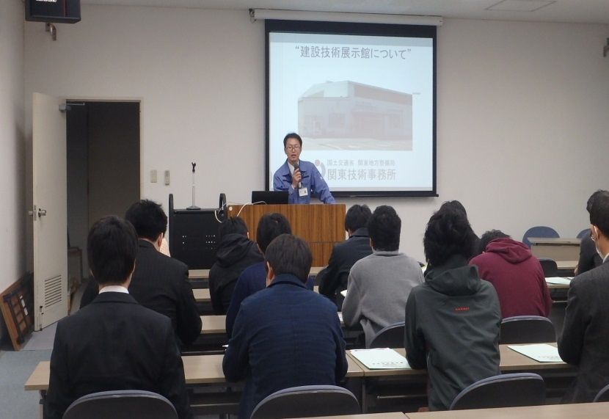
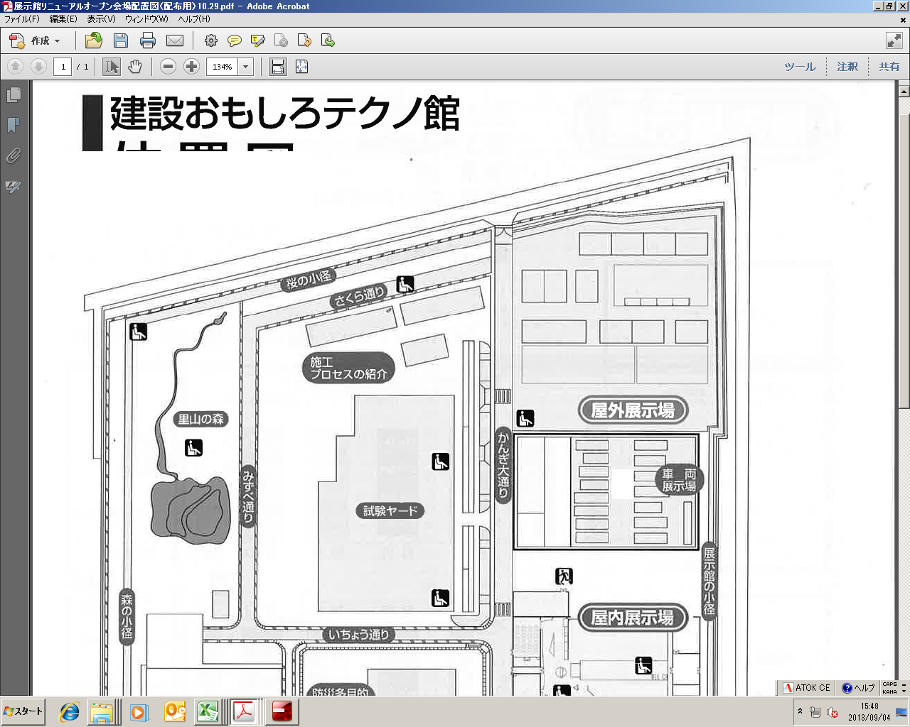
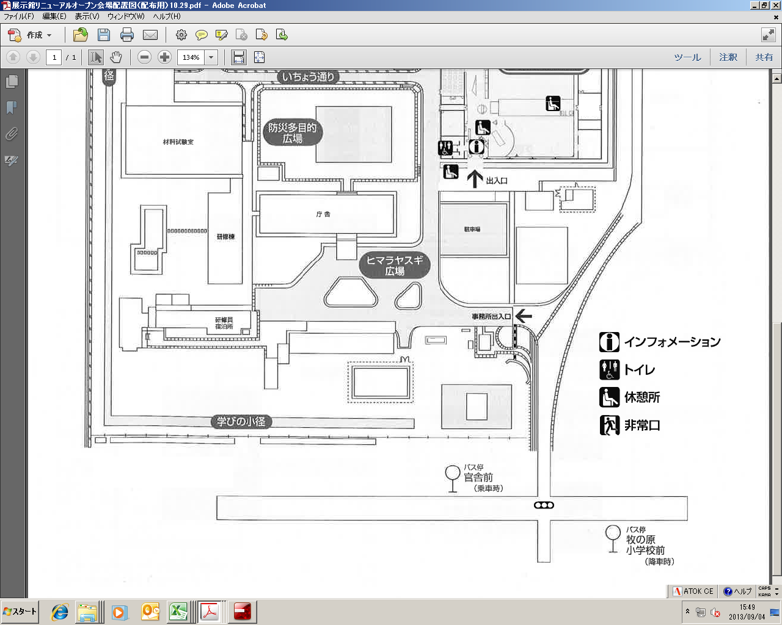
千葉県流山市建設技術協会の方々が展示館を見学されました。
（平成２７年１１月２０日）
流山市建設技術協会の方々が視察研修の一環で展示館を見学をされました。
展示館概要説明の後、ガイドの案内により説明を受けつつ約１時間のコース
で構内を廻られました。
１ 見学月日 ： 平成27年11月20日（金） 10:20～11:15
２ 場 所 ： 関東技術事務所 建設技術展示館
３ 見 学 者 ： 流山市建設技術協会 ２３名
建設技術展示館
概要説明
施工プロセスヤード
50年橋梁
劣化サンプル
屋外展示技術
シールドマシン
供試体
長野北部地震
被災橋梁サンプル
環境舗装
車両格納庫
バリアフリー歩道
案内経路

Slide 2
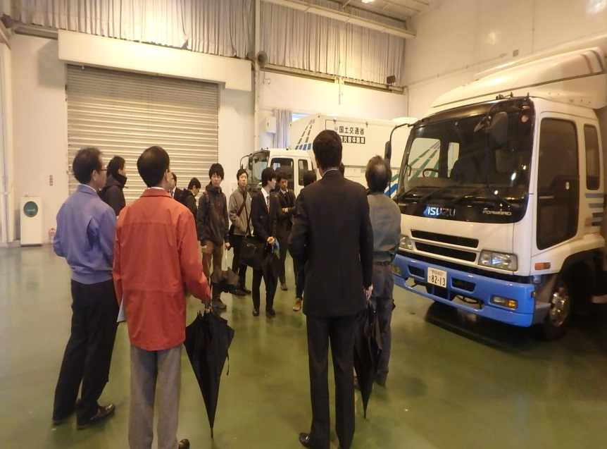
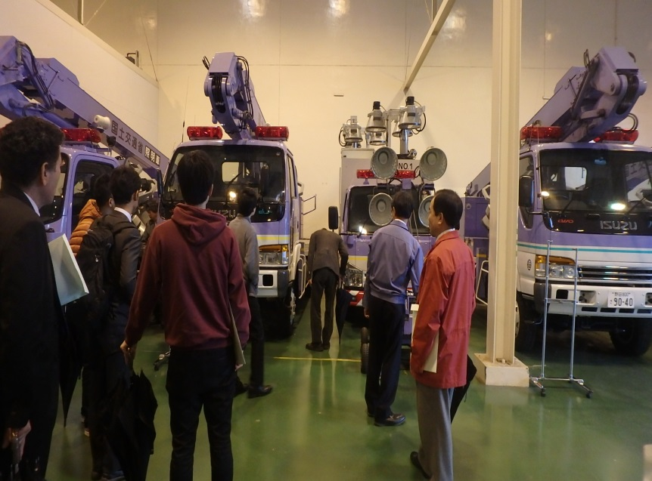
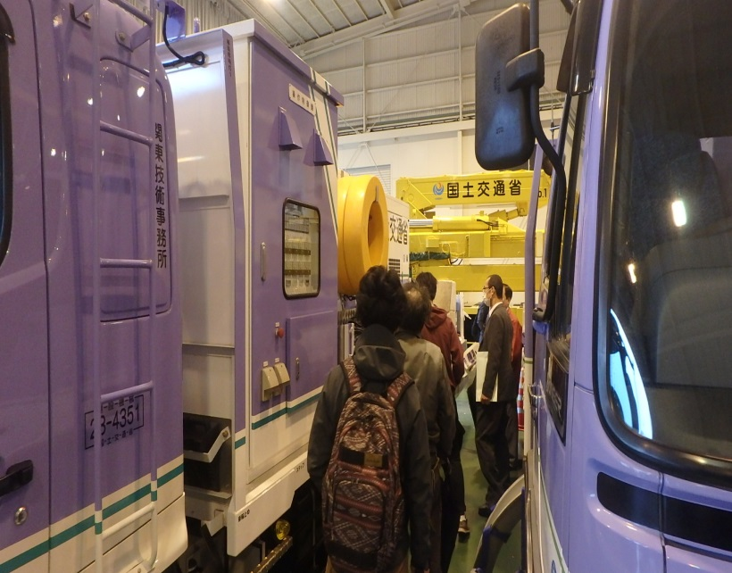
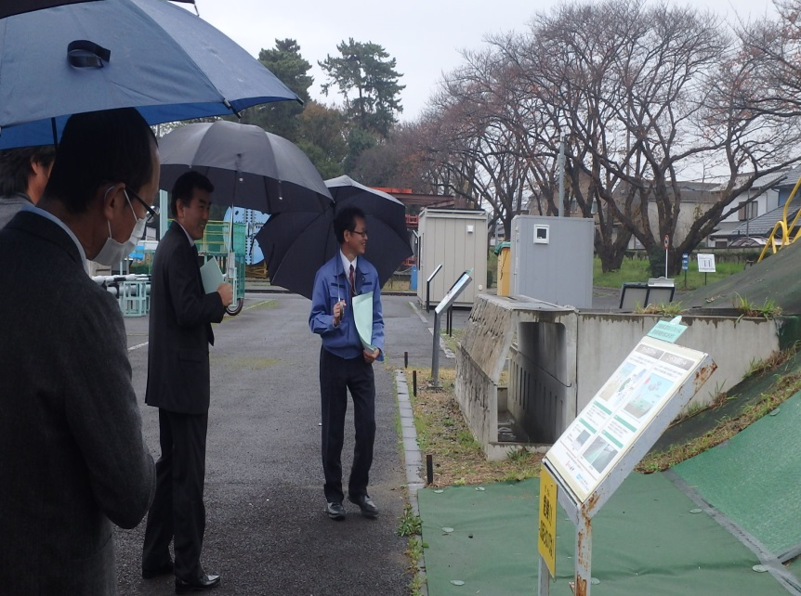
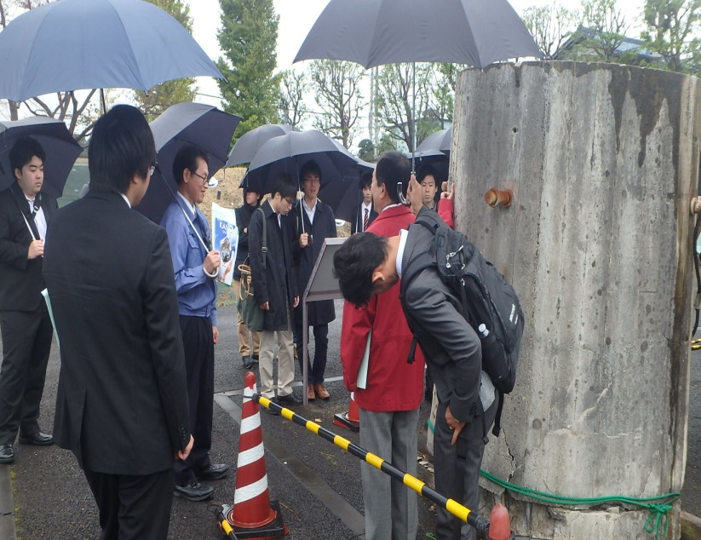
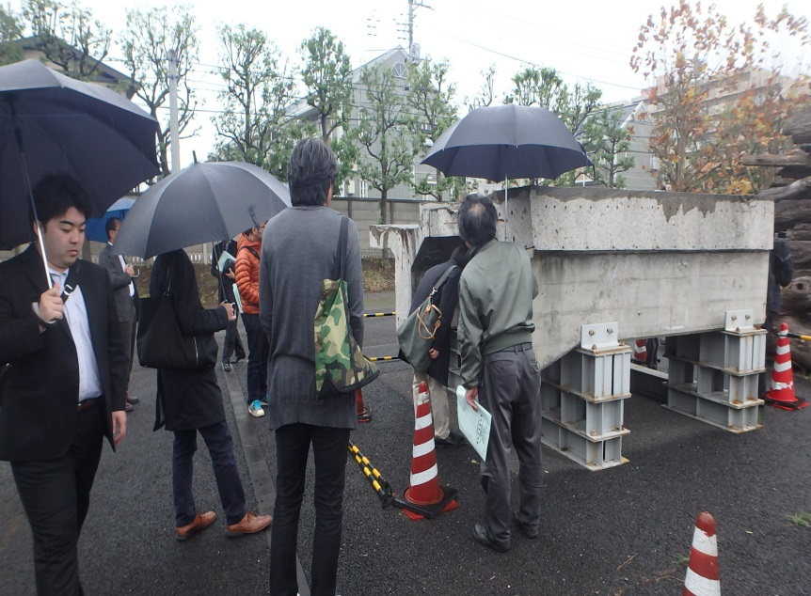
降雨体験車・自然災害体験車
照明車
排水ポンプ車
屋外展示技術
長野北部地震被災橋梁サンプル
50年橋梁劣化サンプル

Slide 3
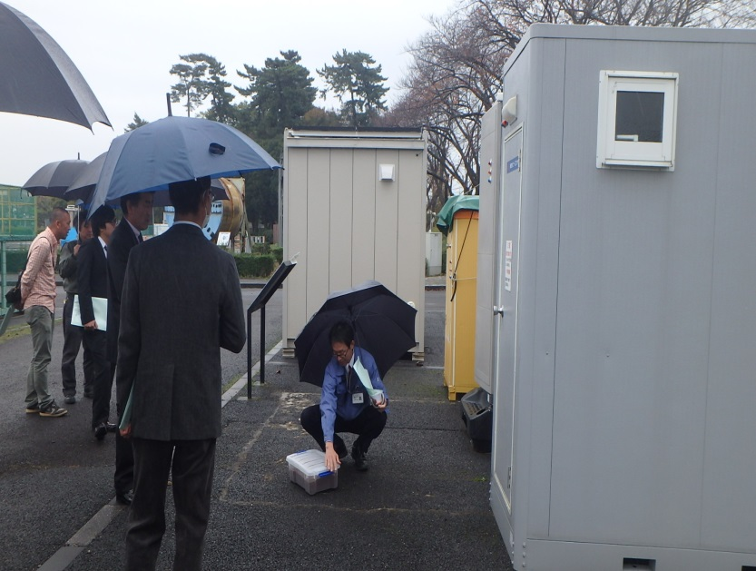
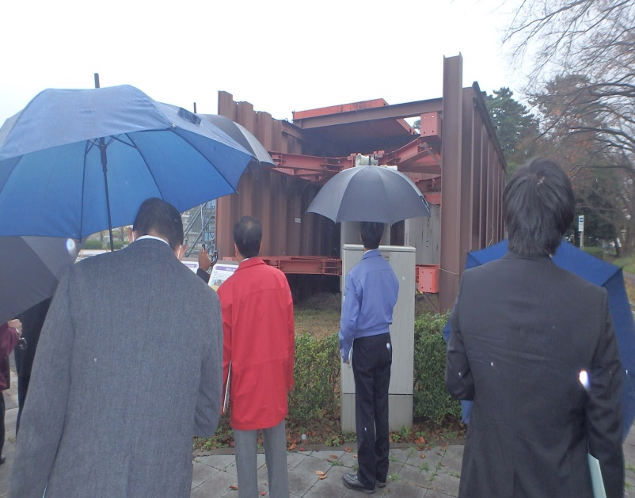
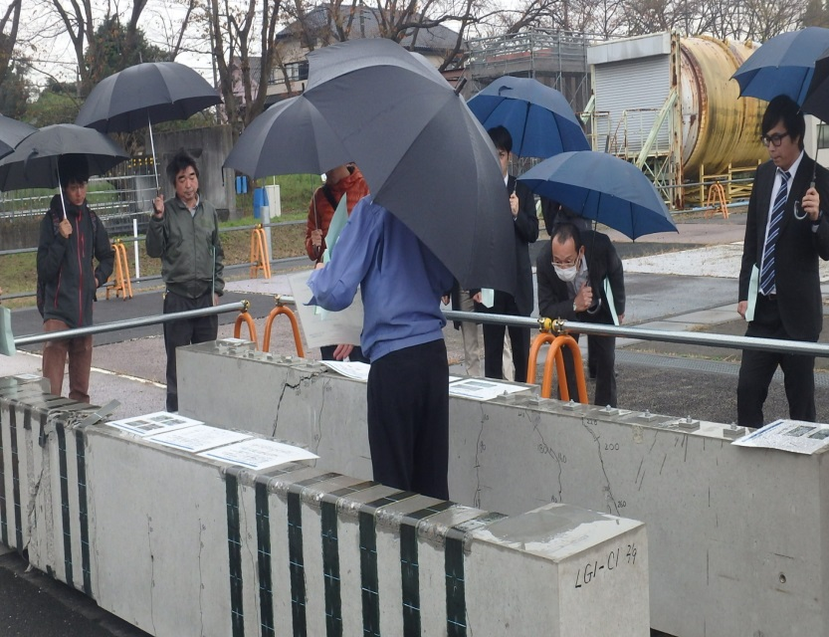
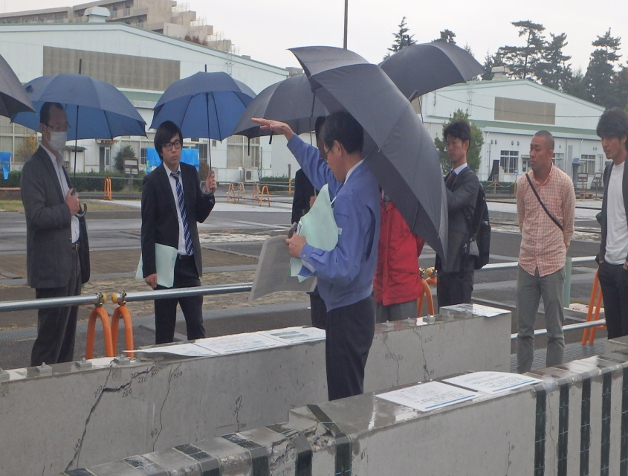
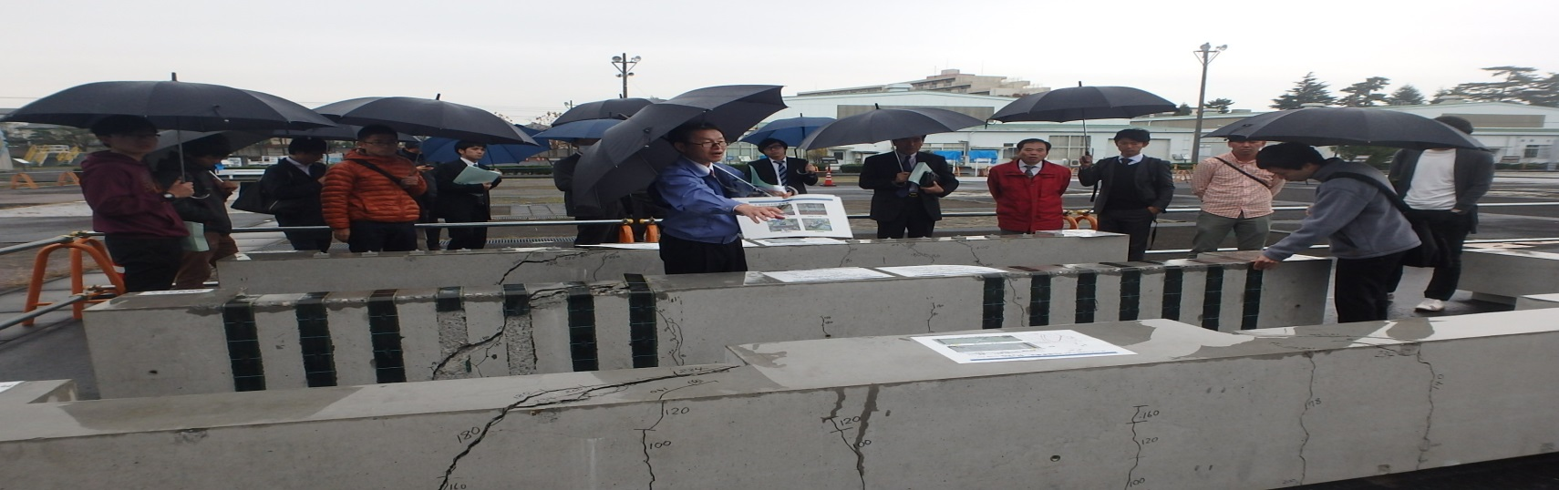
屋外展示
施工プロセスヤード
載荷試験供試体
見学者の感想：
・常に新しい情報提供をお願いします。

